Slide 1
Русский язык и литература
9 класс
Раздел III: История и личность.
Тема урока: М.Шаханов «Книга памяти».
Омарова Жамал Алимжановна,
учитель русского языка и литературы
школы-лицея №66
г. Нур-Султан

Slide 2
Цель урока:
- различать главную, второстепенную и скрытую информацию текста;
- излагать информацию прослушанного и аудиовизуального текста, творчески интерпретируя содержание;
- использовать простые и сложные предложения в речи.
Вы сможете:
- выделять главные события произведения, исследовать художественный текст;
- анализировать произведение, выражать свое отношение к персонажам;
- комментировать детали, использованные автором, находить цитаты, отражающие главную мысль произведения;
- использовать простые и сложные предложения в речи.

Slide 3
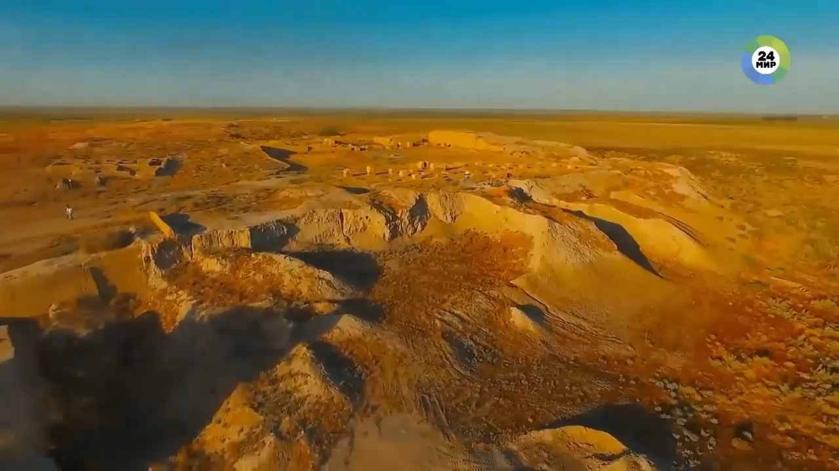

Slide 4
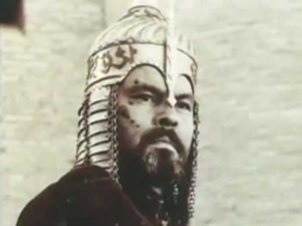

Прием «Исследуем художественный текст»
Задание 2.
Выполните задание и ответьте на вопросы:
1. Найдите строки, передающие связь поколений и авторскую позицию.
2. Найдите описание хана Каира. Какие качества отличают его?
3. Какова роль поэта в сохранении истории народа?
Критерий оценивания | Дескрипторы
Исследует художественный текст | - определяет строки, передающие связь поколений и авторскую позицию; - находит описание хана Каира; - определяет роль поэта в сохранении истории народа.

Slide 5
Примерный ответ:
1. Найдите строки, передающие связь поколений и авторскую позицию.
«…О, гордый Отрар! В горле горечи ком…»,
«…Мы песни твои с колыбели твердим…»,
«… то Азия плачет над пеплом твоим…»
2. Найдите описание хана Каира. Какие качества отличают его?
«…Он сотни сражений победой венчал,
Душой незлобив и коварство презрев.
В нем мудрость и сила — начало начал —
Сплетались, сроднившись, как корни дерев.
Он знал наизусть Фараби, Яссави,
В войне был бесстрашен, хоть веровал в мир.
Любимец народа, с отвагой в крови…»
3. Какова роль поэта в сохранении истории народа?
«… мальчика вывел неделю назад
Из стен осажденных ночною порой.
Он жив …и продолжится род…”
История города Отрара наводит поэта на философские размышления, если остался в живых хоть один, пусть даже ребенок, он сможет продолжить род и кто-то из потомков, став поэтом, расскажет о легендарном городе. Непобедим тот народ, у которого «память уходит корнями в века» и чью великую историю прославит Поэт.

Slide 6
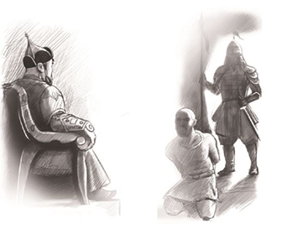
Прием «Кубик Блума»
Задание 3.
Ответьте на следующие вопросы:
Назовите имена персонажей отрывка.
Почему Чингисхан приказал доставить к нему Каир хана и Карашокы?
Объясните, как Отрару удалось продержаться перед несметным войском Чагатая целых шесть месяцев?
Сравните Чингисхана и Каирхана. Чем они похожи друг на друга? Что их отличает?
Поделитесь, как вы относитесь к Каирхану, к Чингисхану, к Карашокы и к его отцу?
Предложите, как сложилась бы судьба Отрара, если бы не предательство Карашокы?
Критерий оценивания | Дескрипторы
Анализирует содержание поэмы, определяя главных и второстепенных героев. | определяет количество персонажей; эмоциональное состояние героев; определяет свое отношение к герою; делает выводы о положительных и отрицательных личностях героев.

Slide 7
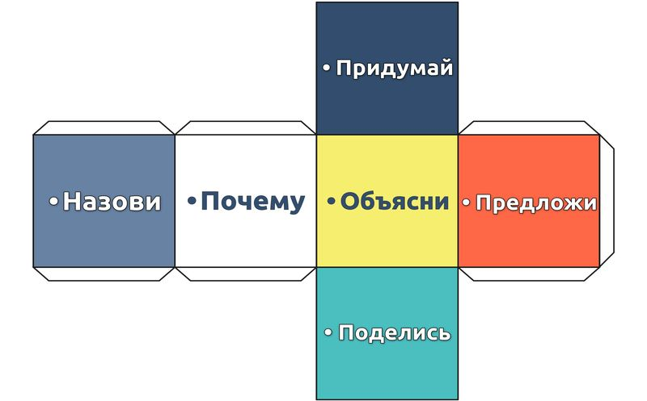
Примерный ответ:
- Персонажи отрывка: Чингисхан, Каирхан, Карашокы, отец Карашокы.
- Чингисхан приказал доставить к нему Каир хана и Карашокы, потому что хотел увидеть бесстрашного человека, а предателя своего народа наказать.
- Отрару удалось продержаться перед несметным войском Чагатая целых шесть месяцев, потому что на место погибших вставали женщины и дети…
- Чингисхан и Каирхан похожи друг на друга, тем что оба правители, мужественные, любят свой народ, но один – победитель, другой - побежденный.
- К Каирхану отношусь с восхищением, даже побежденный, не склонил голову перед Чингисханом, Чингисхана не понимаю, Карашокы презираю, а его отца уважаю.
- Если бы не предательство Карашокы, город Отрар остался бы в целости, войско сына Чингисхана отступило бы…

Slide 8
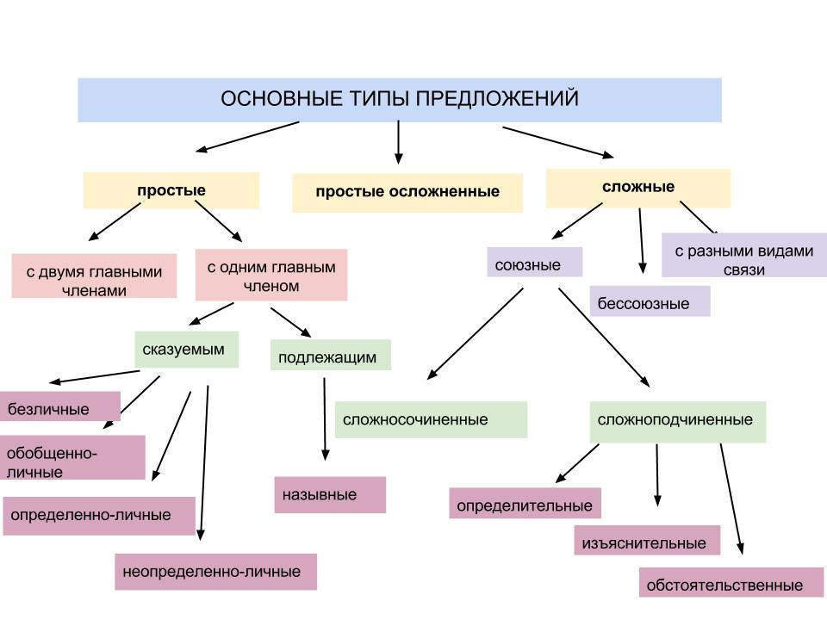

Slide 9
Прочитайте отрывок из поэмы. Выпишите сначала простые предложения, а затем – сложные.
Задание 4.
Столицы и страны истлели в пыли.
Вот семь с половиной столетий прошли.
Сквозь годы и бездну событий и стран
Я след твой ищу на земле, Каир-хан.
Мой предок могучий, я слышал твой зов, Дошедший ко мне через толщу веков.
Узнай, что мечта не погибла — живет,
Тот мальчик спасенный продолжил наш род.
Я этого гордого племени сын,
От первого крика до поздних седин,
А значит, и ты уцелел от меча,
Бессмертьем своим пережил палача.
Критерий оценивание | Дескрипторы
различает простые и сложные предложения | выписывает простые предложения; выписывает сложные предложения

Slide 10
Проверьте себя
Простые предложения
Столицы и страны истлели в пыли.
Вот семь с половиной столетий прошли.
Сквозь годы и бездну событий и стран
Я след твой ищу на земле, Каир-хан.
Мой предок могучий, я слышал твой зов,
Дошедший ко мне через толщу веков.
Сложные предложения
Узнай, что мечта не погибла — живет,
Тот мальчик спасенный продолжил наш род.
Я этого гордого племени сын,
От первого крика до поздних седин,
А значит, и ты уцелел от меча,
Бессмертьем своим пережил палача.

Slide 11
Прием «Концептуальная таблица»
Заполните таблицу, проанализировав, что узнали, исследовав текст поэмы:
Задание 5.
 | Линия сравнения
Персонажи | Поступки героя | Эмоциональное состояние героя. | Наше отношение к герою.

Slide 12
Примерный ответ:
 | Линия сравнения
Персонажи | Поступки героев | Эмоциональное состояние героя. | Наше отношение к герою.
Каирхан | Стойко держал осаду города; мужественно сражался; даже побежденный, не склонил голову перед Чингисханом. | Самоудовлетворение | Восхищение
Чингисхан | Покорил город; уничтожил город Отрар. | Недовольство | Непонимание
Карашокы | Выполнил приказ великого Чингисхана. | Предвкушение награды | Презрение
Отец Карашокы | Признал свою вину в проступке сына; спас мальчика, для продолжения рода. | Стыд | Уважение

Slide 13
Рефлексия
Как вы думаете, кого в поэме можно считать победителем?
Прием ПОПС
П - позиция Я считаю, что…
О – объяснение Потому что…
П – пример Я могу это доказать на примере….
С – суждение Исходя из этого, я делаю вывод о том, что…
Критерий оценивания | Дескрипторы
Демонстрирует качества знаний и степень усвоения материала урока | - составляет высказывание из четырех предложений, используя простые и сложные предложения.

Slide 14
Рекомендуемое учебное задание.
1. Напишите письмо одному из героев поэмы М.Шаханова «Отрарская поэма о побежденном победителе, или просчет Чингисхана»
Критерий оценивания - пишет письмо одному из героев поэмы
Дескрипторы:
- раскрывает тематику письма;
- высказывает свою точку зрения;
- использует сложные и простые предложения;
- соблюдает орфографические, пунктуационные нормы.

Slide 15
Спасибо за внимание!

